Slide 1
Accionamiento Directo
También existen robots industriales sin reductores de accionamiento eléctrico (Direct Drive), un ejemplo son los robots industriales SCARA.

Slide 2
Comparación de sistemas de acción
Los actuadores tienen como misión generar el movimiento de los elementos del robot según las ordenes dadas por la unidad de control. Se clasifican en tres grandes grupos, según la energía que utilizan:
Neumáticos
Hidráulicos
Eléctricos
Los actuadores neumáticos utilizan el aire comprimido como fuente de energía y son muy indicados en el control de movimientos rápidos, pero de precisión limitada. Los motores hidráulicos son recomendables en los manipuladores que tienen una gran capacidad de carga, junto a una precisa regulación de velocidad. Los motores eléctricos son los más utilizados, por su fácil y preciso control, así como por otras propiedades ventajosas que establece su funcionamiento, como consecuencia del empleo de la energía eléctrica

Slide 3
Comparación de sistemas de acción
Cada uno de estos sistemas presenta características diferentes, siendo preciso evaluarlas a la hora de seleccionar el tipo de actuador más conveniente. Las características a considerar son, entre otras:
Potencia
Controlabilidad
Peso y volumen
Precisión
Velocidad
Mantenimiento
Coste

Slide 4
Comparación de sistemas de acción
Actuadores neumáticos
En ellos la fuente de energía es aire a presión entre 5 y 10 bar. Existen dos tipos de actuadores neumáticos:
Cilindros neumáticos
Motores neumáticos (de aletas rotativas o de pistones axiales).

Slide 5
Comparación de sistemas de acción
Cilindros
En los primeros se consigue el desplazamiento de un émbolo encerrado en un cilindro como consecuencia de la diferencia de presión a ambos lados de aquél. Los cilindros neumáticos pueden ser de simple o de doble efecto. En los primeros, el émbolo se desplaza en un sentido como resultado del empuje ejercido por el aire a presión, mientras que en el otro sentido se desplaza como consecuencia del efecto de un muelle (que recupera al émbolo a su posición en reposo).
En los cilindros de doble efecto el aire a presión es el encargado de empujar al émbolo en las dos direcciones, al poder ser introducido de forma arbitraria en cualquiera de las dos cámaras.

Slide 6
Comparación de sistemas de acción
En general y debido a la compresibilidad del aire, los actuadores neumáticos no consiguen una buena precisión de posicionamiento. Sin embargo, su sencillez y robustez hacen adecuado su uso en aquellos casos en los que sea suficiente un posicionamiento en dos situaciones diferentes (todo o nada).
Siempre debe tenerse en cuenta que el empleo de un robot con algún tipo de accionamiento neumático deberá disponer de una instalación de aire comprimido, incluyendo: compresor, sistema de distribución (tuberías, electro válvulas).

Slide 7
Comparación de sistemas de acción
Actuadores hidráulicos
Este tipo de actuadores no se diferencia mucho de los neumáticos. En ellos, en vez de aire se utilizan aceites minerales a una presión comprendida normalmente entre los 50 y 100 bar, llegándose en ocasiones a superar los 300 bar. Existen, como en el caso de los neumáticos, actuadores del tipo cilindro y del tipo motores de aletas y pistones.
Sin embargo, las características del fluido utilizado en los actuadores hidráulicos marcan ciertas diferencias con los neumáticos. En primer lugar, el grado de compresibilidad de los aceites usados es considerablemente menor al del aire, por lo que la precisión obtenida en este caso es mayor.

Slide 8
Comparación de sistemas de acción
Por otra parte, este tipo de actuadores presenta estabilidad frente a cargas estáticas. Esto indica que el actuador es capaz de soportar cargas, como el peso o una presión ejercida sobre una superficie, sin aporte de energía (para mover el embolo de un cilindro sería preciso vaciar este de aceite). También es destacable su eleva capacidad de carga y relación potencia-peso, así como sus características de auto lubricación y robustez.
Frente a estas ventajas existen ciertos inconvenientes. Por ejemplo, las elevadas presiones a las que se trabaja propician la existencia de fugas de aceite a lo largo de la instalación. Asimismo, esta instalación es mas complicada que la necesaria para los actuadores neumáticos y mucho más que para los eléctricos, necesitando de equipos de filtrado de partículas, eliminación de aire, sistemas de refrigeración y unidades de control de distribución.
Los accionamientos hidráulicos se usan con frecuencia en aquellos robots que deben manejar grandes cargas (de 70 a 205kg).

Slide 9
Comparación de sistemas de acción
Actuadores eléctricos
Las características de control, sencillez y precisión de los accionamientos eléctricos han hecho que sean los mas usados en los robots industriales actuales.
Dentro de los actuadores eléctricos pueden distinguirse tres tipos diferentes:
Motores de corriente continua (DC). Servomotores
Motores paso a paso
Motores de corriente alterna (AC)

Slide 10
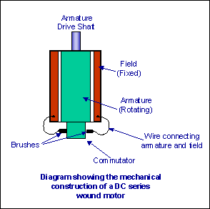
Comparación de sistemas de acción
Son los más usados en la actualidad debido a su facilidad de control. En este caso, se utiliza en el propio motor un sensor de posición (Encoder) para poder realizar su control.
Los motores de DC están constituidos por dos devanados internos, inductor e inducido, que se alimentan con corriente continua

Slide 11
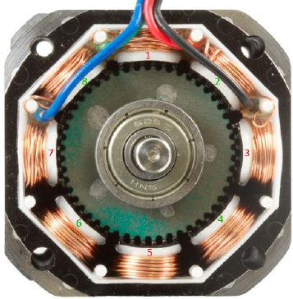
Comparación de sistemas de acción
Motores paso a paso.
Los motores paso a paso generalmente no han sido considerados dentro de los accionamientos industriales, debido principalmente a que los pares para los que estaban disponibles eran muy pequeños y los pasos entre posiciones consecutivas eran grandes. En los ultimo años se han mejorado notablemente sus características técnicas, especialmente en lo relativo a su control, lo que ha permitido fabricar motores paso a paso capaces de desarrollar pares suficientes en pequeños pasos para su uso como accionamientos industriales.

Slide 12
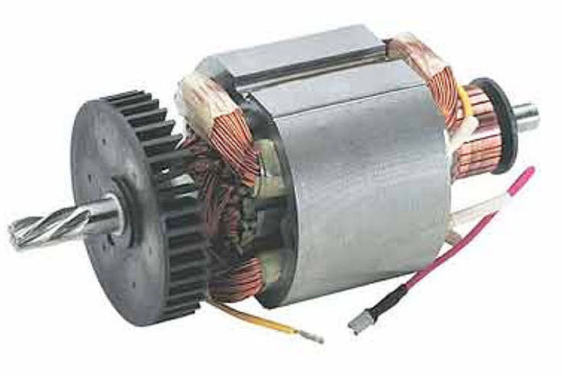
Comparación de sistemas de acción
Motores de corriente alterna.
Este tipo de motores no ha tenido aplicación en robótica hasta hace unos años, debido fundamentalmente a la dificultad de su control. Sin embargo, las mejoras que se han introducido en las maquinas síncronas hacen que se presenten como un claro competidor de los motores de corriente continua.

Slide 13
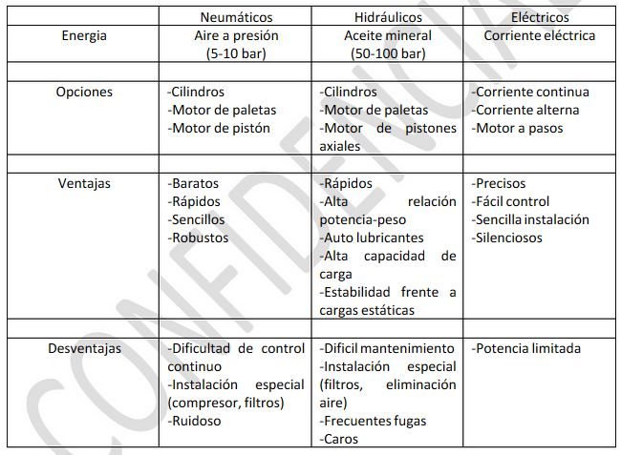
Comparación de sistemas de acción

